Slide 1
第2章 计算机硬件基础
3.1 数字逻辑电路基础
3.2 组合逻辑电路及部件
3.3 时序逻辑电路及部件
作业

Slide 2

3.1 数字逻辑电路基础
一、逻辑运算与逻辑门
二、逻辑代数的基本公式
三、逻辑函数的化简

Slide 3
一、逻辑运算与逻辑门
1、基本概念
2、3种基本逻辑门
3、其他逻辑运算

Slide 4
1、基本概念
逻辑常量：逻辑常量只有两个，即0和1，用来表示两个对立的逻辑状态。
逻辑变量：逻辑变量一般用字母、数字及其组合来表示，其取值只有两个，即0和1。
  在“正逻辑”的数字电路设计中，用低电平信号（如0.5V）表示逻辑0；用高电平信号（如3V）表示逻辑1。
逻辑运算：对于逻辑常量和变量的操作，有与、或、非三种基本逻辑运算。
逻辑门（logic gates） ：对逻辑常量和变量完成基本的逻辑运算的电路。

Slide 5
1、基本概念
逻辑函数：用于表达逻辑变量之间关系的代数式，使用与、或、非3种基本逻辑运算，可以构造出任何逻辑函数 。
逻辑代数：逻辑代数是研究逻辑函数运算和化简的一种数学系统，也是用来描述、分析、简化数字电路的数学工具。
在数字电路中，表示逻辑变量之间的逻辑关系的方法一般有3种：逻辑代数式、真值表、电路图。
真值表：将所有输入变量的所有可能的取值组合，及其在此情况下输出变量应有的取值罗列出来，所形成的一张表。它最全面、最直观地表达了逻辑关系。

Slide 6
2、3种基本逻辑门
所有逻辑运算都是按位操作的。
与运算（AND）
或运算（OR）
非运算（NOT）

Slide 7
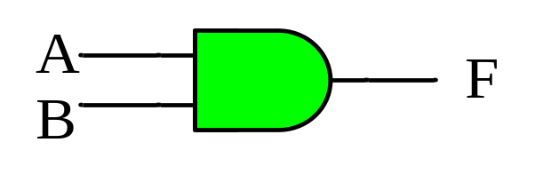
与运算（AND）
逻辑表达式： F＝AB＝A·B
逻辑门电路符号：
A | B | F
0 | 0 | 0
0 | 1 | 0
1 | 0 | 0
1 | 1 | 1
真值表：
运算规则： 有0就出0

Slide 8
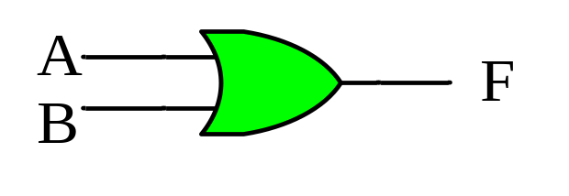
或运算（OR）
逻辑表达式： F＝A＋B
逻辑门电路符号：
A | B | F
0 | 0 | 0
0 | 1 | 1
1 | 0 | 1
1 | 1 | 1
真值表：
运算规则： 有1就出1

Slide 9

非运算（NOT）
逻辑表达式： F＝A
逻辑门电路符号：
A | F
0 | 1
1 | 0
真值表：
运算规则： 取反

Slide 10
3、其他逻辑运算
除了3种基本的逻辑门电路外，还有4种常用的逻辑门，它们均可以由与或非门组合而成。
与非门（NAND）
或非门（NOR）
异或门（XOR）
同或门（XNOR）

Slide 11
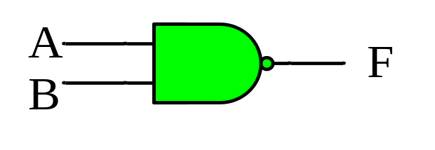
与非门（NAND）
逻辑表达式： F＝AB＝A·B
逻辑门电路符号：
A | B | F
0 | 0 | 1
0 | 1 | 1
1 | 0 | 1
1 | 1 | 0
真值表：
运算规则： 有0就出1

Slide 12

或非门（NOR）
逻辑表达式：
F＝A＋B
逻辑门电路符号：
A | B | F
0 | 0 | 1
0 | 1 | 0
1 | 0 | 0
1 | 1 | 0
真值表：
运算规则： 有1就出0

Slide 13

异或门（XOR）
逻辑表达式：
F＝A⊕B＝AB＋AB
逻辑门电路符号：
A | B | F
0 | 0 | 0
0 | 1 | 1
1 | 0 | 1
1 | 1 | 0
真值表：
运算规则： 相异得1

Slide 14

同或门（XNOR）
逻辑表达式：
F＝A⊙B＝AB＋A B
逻辑门电路符号：
A | B | F
0 | 0 | 1
0 | 1 | 0
1 | 0 | 0
1 | 1 | 1
真值表：
运算规则： 相同得1

Slide 15
三态门与三态缓冲器
E
A
E A F
0 X 断开
0 0
1 1 1
E
A
E A F
1 X 断开
0 0
0 1 1
F
F
E
A
E
A
F
F
E A F
1 X 断开
0 0 1
0 1 0
E A F
1 X 断开
0 1 0
0 0 1

Slide 16
六三态缓冲器
1Q 2Q 3Q 4Q 5Q 6Q
E
1D 2D 3D 4D 5D 6D

Slide 17
二、逻辑代数的基本公式
可以使用以下基本公式和规则对命题进行运算：
（1）交换律 A + B = B + A A·B = B·A
（2） 结合律 A + (B + C) = ( A + B) + C A·（B·C）= (A·B) ·C
（3） 分配律 A + B·C = (A + B) ·(A + C) （*）
A·(B + C) = A·B + A·C
（4）吸收律 A + A·B = A
A·(A + B) = A
（5）补吸收律 A + A·B = A + B
A·(A + B) = A·B

Slide 18
二、逻辑代数的基本公式
（6）反演律 A + B = A · B （*）
A·B = A + B （*）
（7）包含律
A·B + A·C + B·C = A·B + A·C （*）
(A + B)·(A + C)·(B + C) = (A + B)·(A +C) （*）
（8）重叠律 A + A = A A·A = A
（9）互补律 A + A = 1 A·A = 0
（10）0－1律 0 + A = A 1 + A = 1
1·A = A 0·A = 0

Slide 19
三、逻辑函数的化简
在设计逻辑电路时，每个逻辑表达式是和一个逻辑电路相对应，因此必须将逻辑表达式进行化简，以减少实现它的电路所用元器件。
逻辑函数化简有两种方法：代数化简法和卡诺图化简法。
代数化简法:直接利用逻辑代数的基本公式和规则进行化简，要求熟练地掌握逻辑函数的公式，并经过多次训练才能进行快速化简。

Slide 20
三、逻辑函数的化简
【例1】F = ABC + ABC = AB （分配律、互补律）
【例2】F = B + A B D = B （交换律、吸收律）
【例3】F = ABC + ABC + A C
= AB(C + C) + AC （分配律）
= AB + AC （互补律）
【例4】F = AB + A C + BC= AB + A C （包含律）
【例5】F = AD + AD + AB + AC + BD + ACEF + BEF + DEFG
= A + C + BD + BEF + DEFG
= A + C + BD + BEF

Slide 21
2.卡诺图化简法
卡诺图是一种几何化简法，它直观、准确、快速的得到最简式。
我们把由全部变量或其反变量形成的逻辑乘积项称为最小项。
对m个变量，则共有2^{m}个最小项。
如4个变量有ABCD~ABCD(0000~1111)十六个最小项。
卡诺图化简法实际上是运用了互补律和0-1律：
AB+AB= A·(B+B)=A
卡诺图编码规则：相邻小格之间只能有一个变量是相反的，变量的源码用“1”表示，反码用‘0’表示

Slide 22
三变量卡诺图 四变量卡诺图
A AB
CB 0 1 CD 00 01 11 10
00 00
01 01
11 11
10 10

Slide 23
五变量卡诺图
C 0 1
B 0 1 1 0
DE A 0 1 1 0 0 1 1 0
00
01
11
10

Slide 24
3.2 组合逻辑电路及部件
一、组合逻辑电路设计方法
二、二进制加法器
三、算术逻辑运算单元ALU
四、译码器

Slide 25
一、组合逻辑电路设计方法
组合逻辑电路的特点：当输入信号变化时，输出信号也跟着变化。在计算机CPU设计中，组合电路通常被用来产生控制信号，它的输入可能是指令的操作码和状态信号，而其输出则是寄存器、存储器等等的写入控制信号和数据选择信号。
组合逻辑电路的设计步骤如下：
  分析该逻辑电路的逻辑要求；
  根据逻辑要求确定输入变量和输出变量；
  将输入输出关系表示成真值表；
  根据真值表写出输出函数的逻辑表达式，并化简；
  画出逻辑电路。

Slide 26
二、二进制加法器
加法器是计算机基本运算部件之一。
一位二进制全加器：
  输入变量：3个，即加数X_{n}、被加数Y_{n}和低位来的进位C_{n}；
  输出变量：2个，即本位的和S_{n}、向高位的进位C_{n＋1}。
一位全加器真值表
X_{n} Y_{n} C_{n} | F_{n} C_{n＋1}
0 0 0 0 0 1 0 1 0 0 1 1 1 0 0 1 0 1 1 1 0 1 1 1 | 0 0 1 0 1 0 0 1 1 0 0 1 0 1 1 1

Slide 27
二、二进制加法器
由真值表可的全加器输出F_{n}和进位输出 C_{n＋1}的表达式为：
  F_{n} = X_{n}Y_{n}C_{n} + X_{n}Y_{n}C_{n} + X_{n}Y_{n}C_{n} +X_{n}Y_{n}C_{n}
  C_{n＋1} = X_{n}Y_{n}C_{n} + X_{n}Y_{n}C_{n} + X_{n}Y_{n}C_{n} +X_{n}Y_{n}C_{n}
化简可得：
  F_{n} = X_{n} ⊕ Y_{n} ⊕ C_{n}
  C_{n＋1} = X_{n}Y_{n} + （X_{n}＋Y_{n}）C_{n}
  = X_{n}Y_{n} + （X_{n} ⊕ Y_{n}）C_{n}

Slide 28
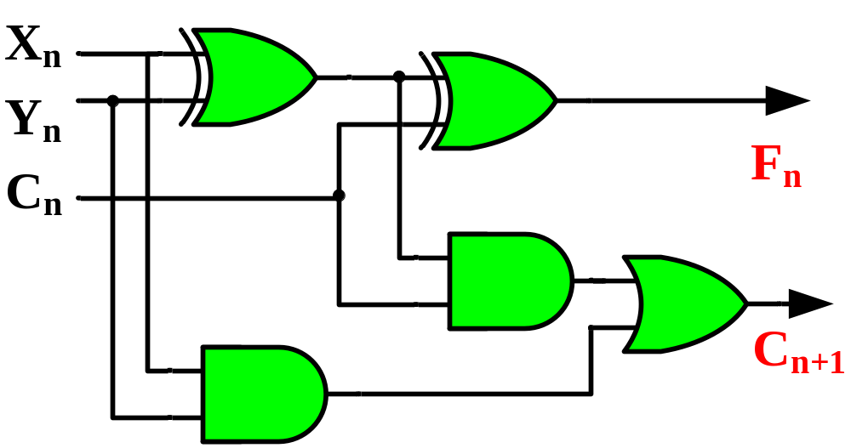
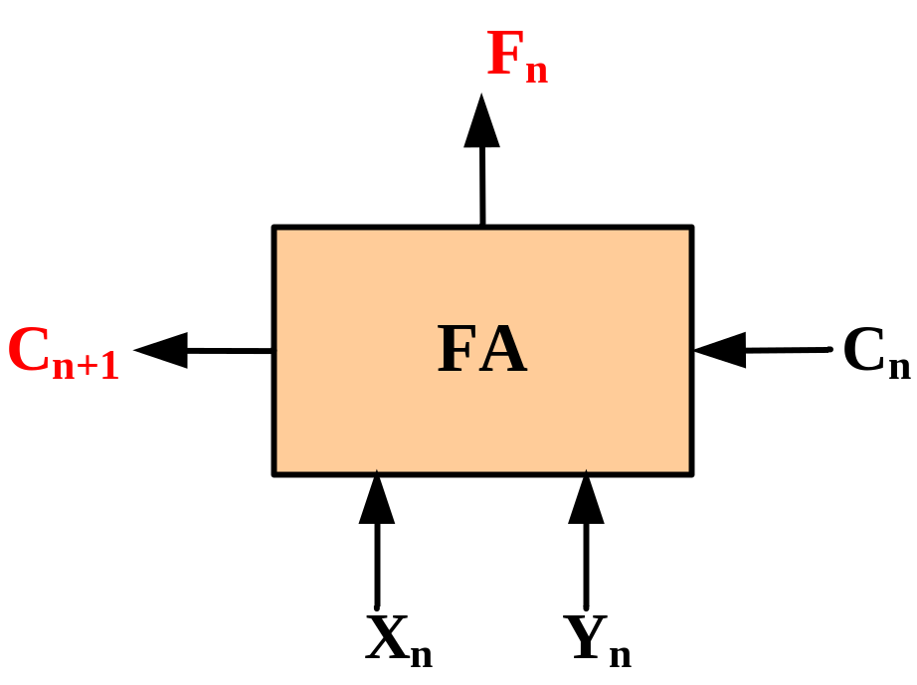
一位全加器逻辑电路
一位全加器逻辑框图

Slide 29
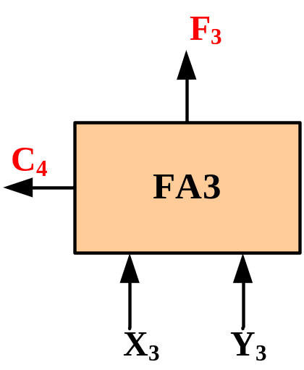
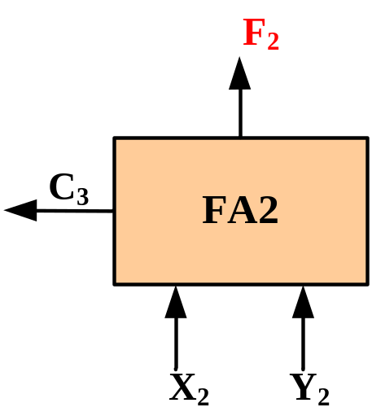
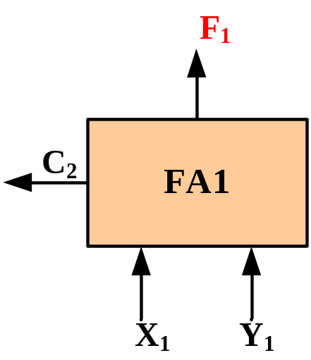
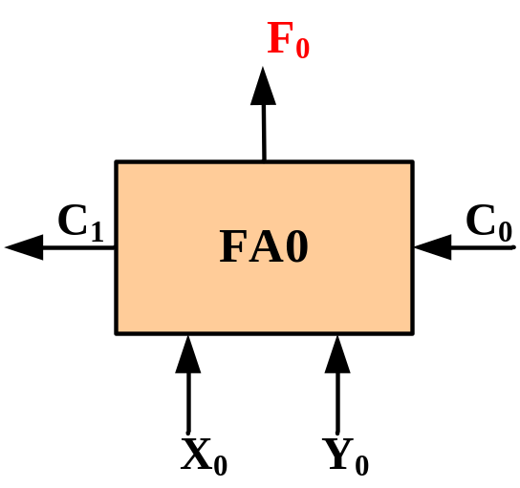
四位二进制加法器
由4个全加器串连构成行波进位加法器
  特点：位间进位是串行传送（称为行波进位），即本位全加和Fi必须等低位进位Ci来到后才能得到。
  缺点：加法时间与位数有关，速度较慢。

Slide 30
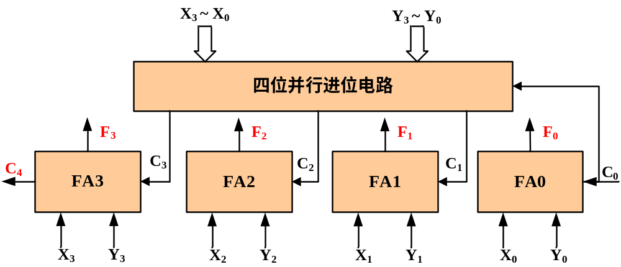
四位二进制并行进位加法器
在4个全加器基础上进行改造，以便并行产生进位，构成并行进位加法器。

Slide 31
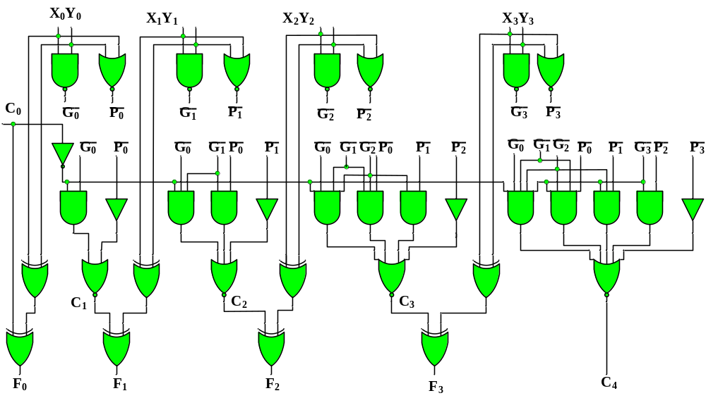
四位二进制并行进位加法器

Slide 32
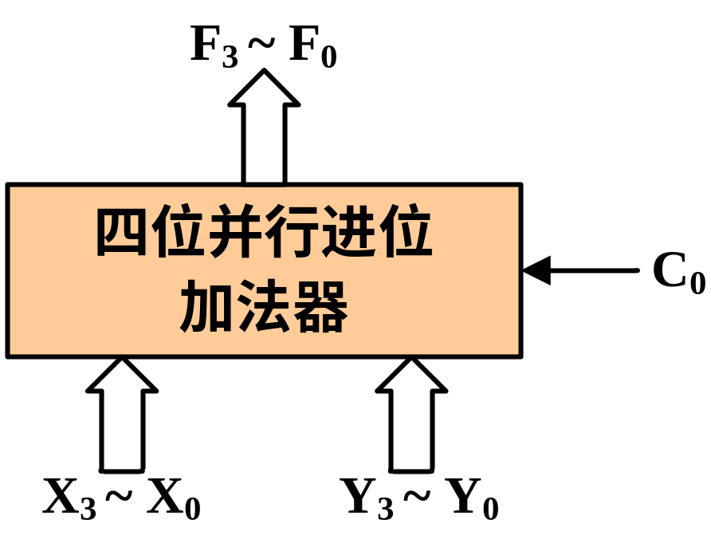
四位二进制并行进位加法器
  特点：采用“并行进位法”或“超前进位产生电路”来同时形成各位的进位。
  优点：运算速度大大加快。
上述4位并行进位加法器的逻辑框图：

Slide 33
三、算术逻辑运算单元ALU
ALU（Arithmetic & Logic Unit）：算术逻辑运算单元，计算机中可以进行逻辑运算和算术运算的部件。
  全加器：只能对输入数据进行加法运算。
  ALU的实现：在并行进位加法器的基础上，再加上一些逻辑电路和功能控制信号线，可形成多功能算术逻辑运算部件ALU。
74LS181芯片：4位多功能ALU，内部集成了并行进位电路。
  5条功能选择线：S₃S₂S₁S₀和M
  16种算术运算：M＝0时，由S₃S₂S₁S₀ 来选择，Cn＝0有进位，Cn＝1无进位。
  16种逻辑运算：M＝1时，由S₃S₂S₁S₀ 来选择

Slide 34
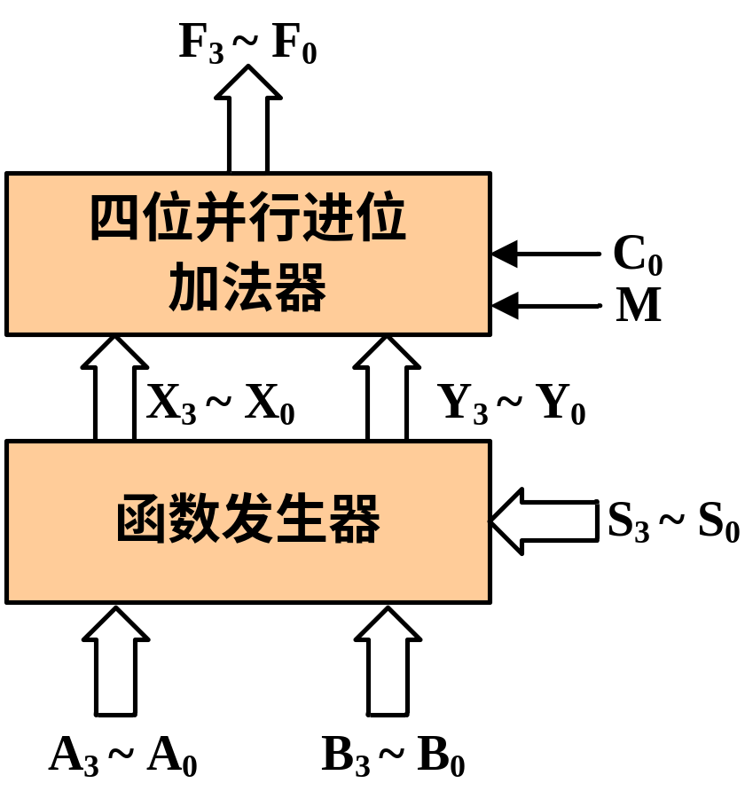
74LS181 ALU的构成
将输入数据A和B经过函数发生器形成它们的不同组合（由功能选择线S₃S₂S₁S₀ 决定），再送入并行进位加法器进行加法运算，从而使得ALU能够实现各种的运算功能。
  X＝f _{S3S2S1S0} （A，B）
  Y＝f _{S3S2S1S0} （A，B）

Slide 35
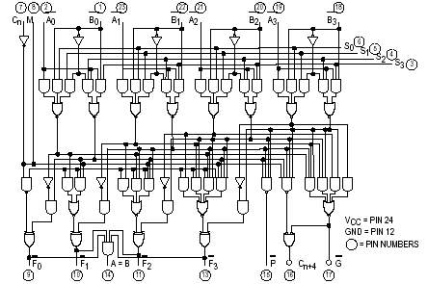
74LS181内部结构

Slide 36
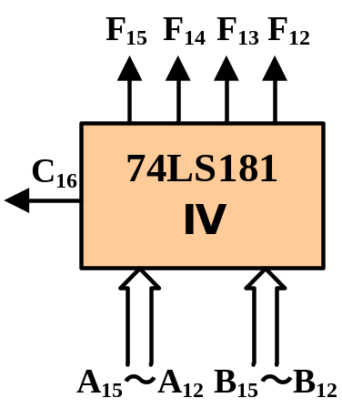
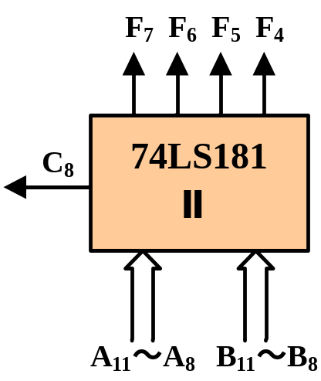
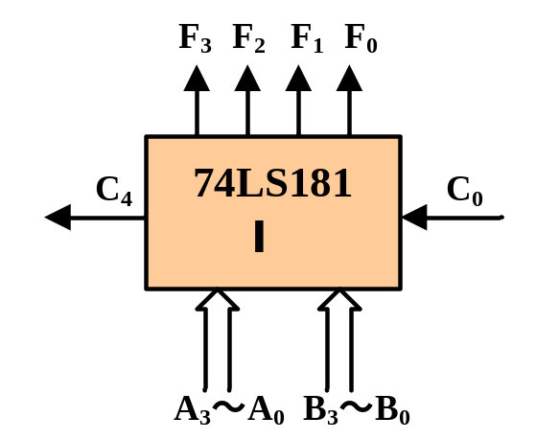
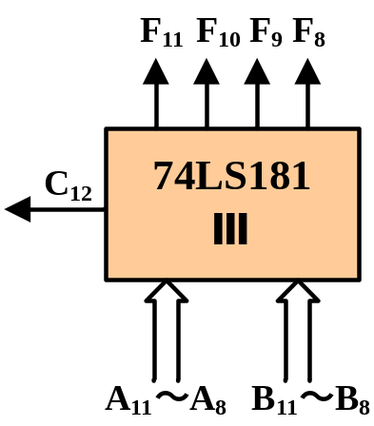
由74LS181构成16位ALU
用4片74LS181 →16位ALU
  74LS181片内：并行进位
  片间：串行进位。

Slide 37
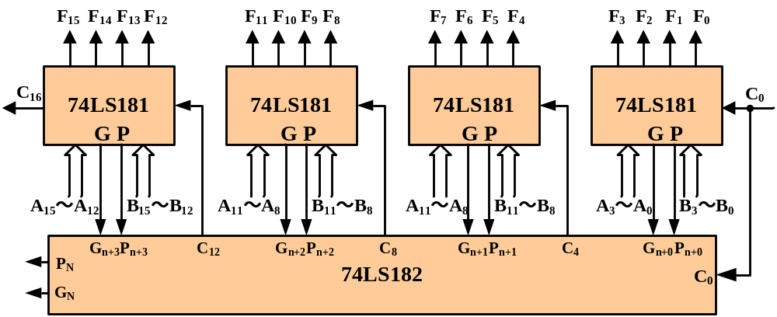
由74LS181构成16位ALU
用4片74LS181 + 1片74LS182 →16位ALU
  74LS181片内：并行进位；片间：并行进位。
③
③
③
③
②
②
②
①
①
①
①
①

Slide 38
四、译码器
译码器功能：把输入编码译成相应的控制电位，作为芯片的片选信号或其他操作控制信号。
特点：
  有n个输入变量， 2^{n}条输出变量（ n－ 2^{n} ） ；
  输入信号的2^{n}个编码对应于2^{n}条输出线输出：当输入为某一编码时，对应仅有一根输出为“0”（或为“1”），其余输出均为“1”（或为“0”）。
常用的译码器芯片：
  74LS139：双2－4译码器（n＝2）
  74LS138：3－8译码器（n＝3）

Slide 39
74LS139
内部集成了两个2－4译码器；
功能表：
  “使能”控制端E：用来控制译码器是否工作，当E#端为“1”时，禁止译码器工作，此时译码器的所有输出线均为无效即“1”。
输入 |  |  | 输出
E | B | A | Y₀ | Y₁ | Y₂ | Y₃
H L L L L | X L H L H | X L L H H | H L H H H | H H L H H | H H H L H | H H H H L
X：指可以取值1或者0

Slide 40
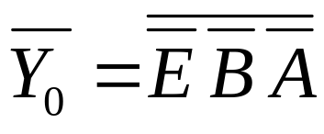
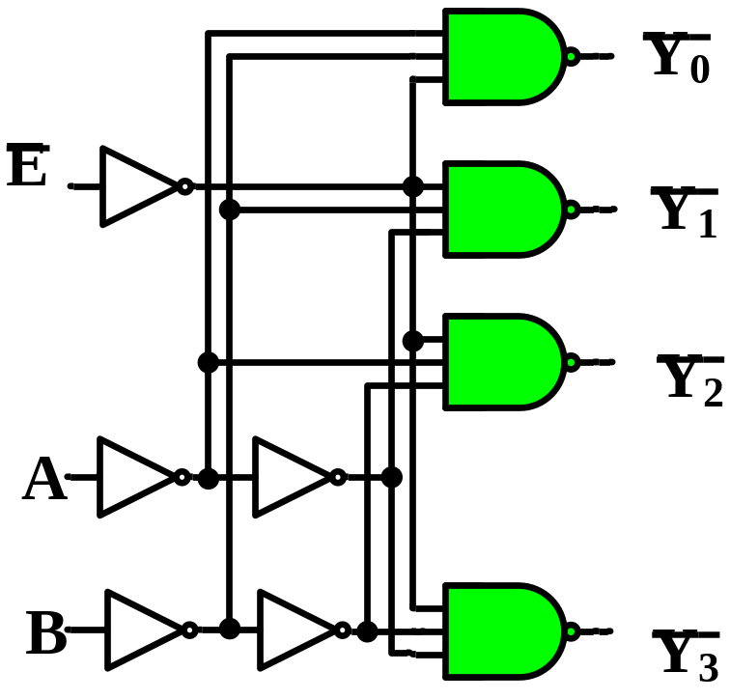
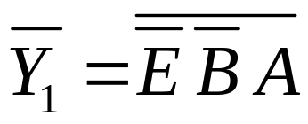
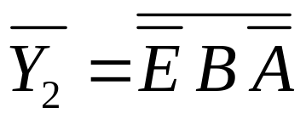
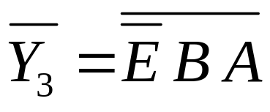
74LS139
按照真值表，四个输出的逻辑代数式为：
2－4译码器逻辑电路：

Slide 41
74LS138
3输入8输出的译码器：3－8译码器；
功能表：
输 入 |  | 输 出
G₁G_{2A}G_{2B} | C B A | Y₇ Y₆ Y₅ Y₄ Y₃ Y₂ Y₁ Y₀
1 0 0 | 0 0 0 | 1 1 1 1 1 1 1 0
1 0 0 | 0 0 1 | 1 1 1 1 1 1 0 1
1 0 0 | 0 1 0 | 1 1 1 1 1 0 1 1
1 0 0 | 0 1 1 | 1 1 1 1 0 1 1 1
1 0 0 | 1 0 0 | 1 1 1 0 1 1 1 1
1 0 0 | 1 0 1 | 1 1 0 1 1 1 1 1
1 0 0 | 1 1 0 | 1 0 1 1 1 1 1 1
1 0 0 | 1 1 1 | 0 1 1 1 1 1 1 1
0 X X | X X X | 1 1 1 1 1 1 1 1
X 1 X | X X X | 1 1 1 1 1 1 1 1
X X 1 | X X X | 1 1 1 1 1 1 1 1
当G1 G_{2A} G_{2B}＝HLL时，译码器才工作。

Slide 42


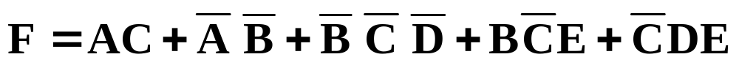
作业
补充：
1.已知X＝1011，Y＝1100，计算下列表达式：
  （1）XY （2）X＋Y
  （3）X⊕Y （4）X⊙Y
  （5）X Y （6）X＋Y
2.请用代数化简法将下列各逻辑表达式化成最简式，然后画出其电路图。
  （1）
  （2）
  （3）

Slide 43
The End !

